Slide 1
San Mateo
Tesla production
Vers San Francisco
Facebook
East Palo Alto
Atherton
Sequoia
capirtal
Palo Alto
Menlo
Park
Google
Stanford
San
José
Santa Clara
Apple
La silicon valley : un cluster intégré dans des systèmes productifs à plusieurs échelles
Vers Gilroy

Slide 2
San Mateo
Tesla
Vers San Francisco
Facebook
Atherton
Sequoia
capirtal
Menlo
Park
Palo Alto
Google
Stanford
San
José
Santa Clara
Apple
Vers Gilroy

Slide 3
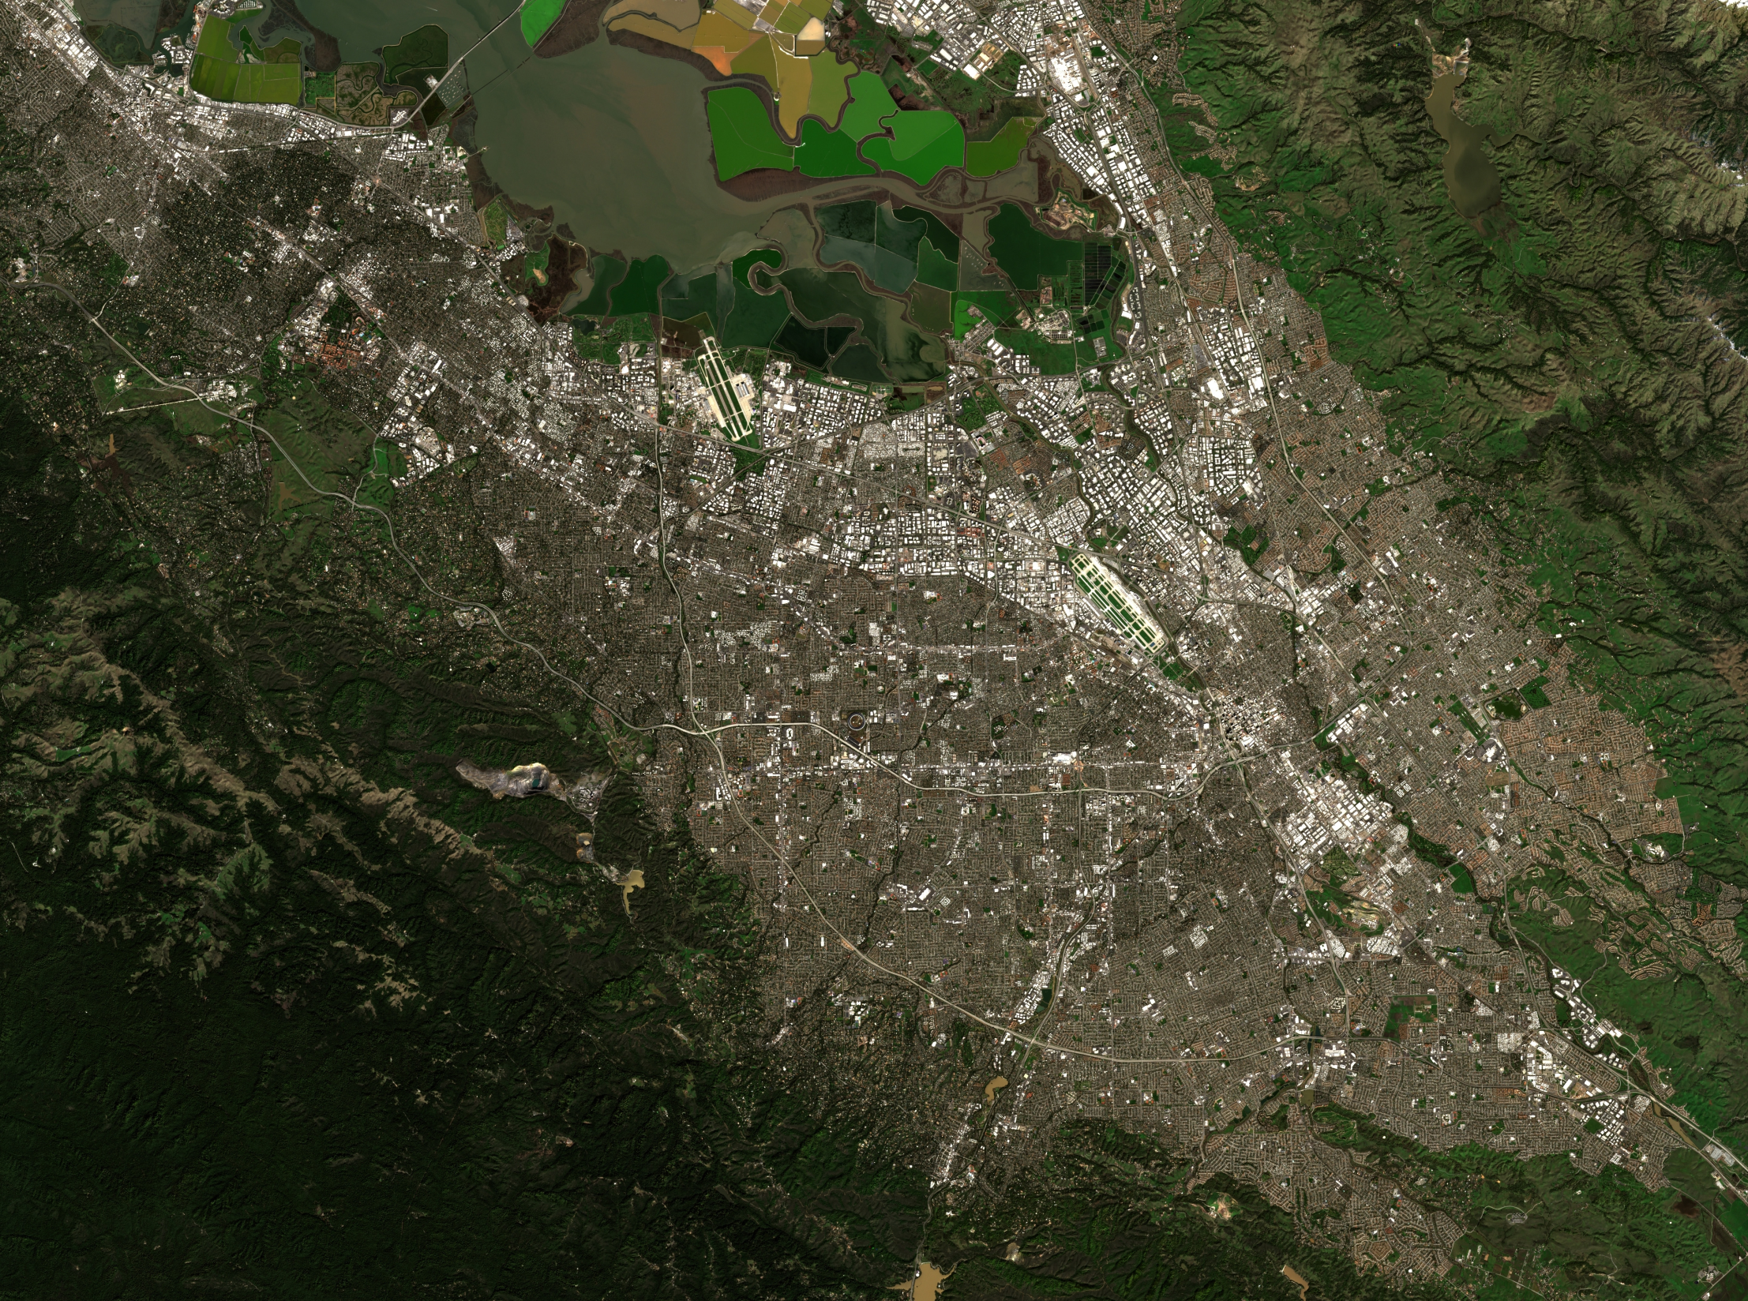

Slide 4
I Un système productif … | II ... intégré dans la mondialisation et la nouvelle division internationale du travail … | III ….qui connaît cependant des limites
… qui comprend des espaces de production Zone de production, de conception et de service aux entreprises Un exemple de site de production. Un exemple de laboratoire de recherche Des activités péri productives de service aux entreprises. Un exemple de siège de société de capital-risque Forte concentration de data centers … une sphère sociale destinée à satisfaire les Des universités de renom | Des sièges sociaux de FTN Des flux Flux de capitaux Flux d’information Flux migratoires d’actifs très qualifiés , destination du brain drain | Un espace urbanisé Secteur résidentiel Secteur résidentiel de prestige Quartier défavorisé Gentrification Des enjeux de transport Axes routiers de circulation anciens souvent saturés Axe ferroviaire lent (Caltrain) bientôt doublé par un axe plus rapide . Aéroports

